Slide 1
O Indígena no Brasil

Slide 2
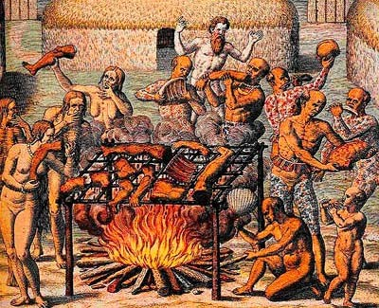

Slide 3
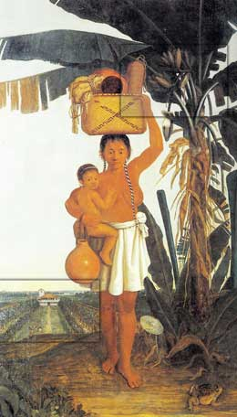
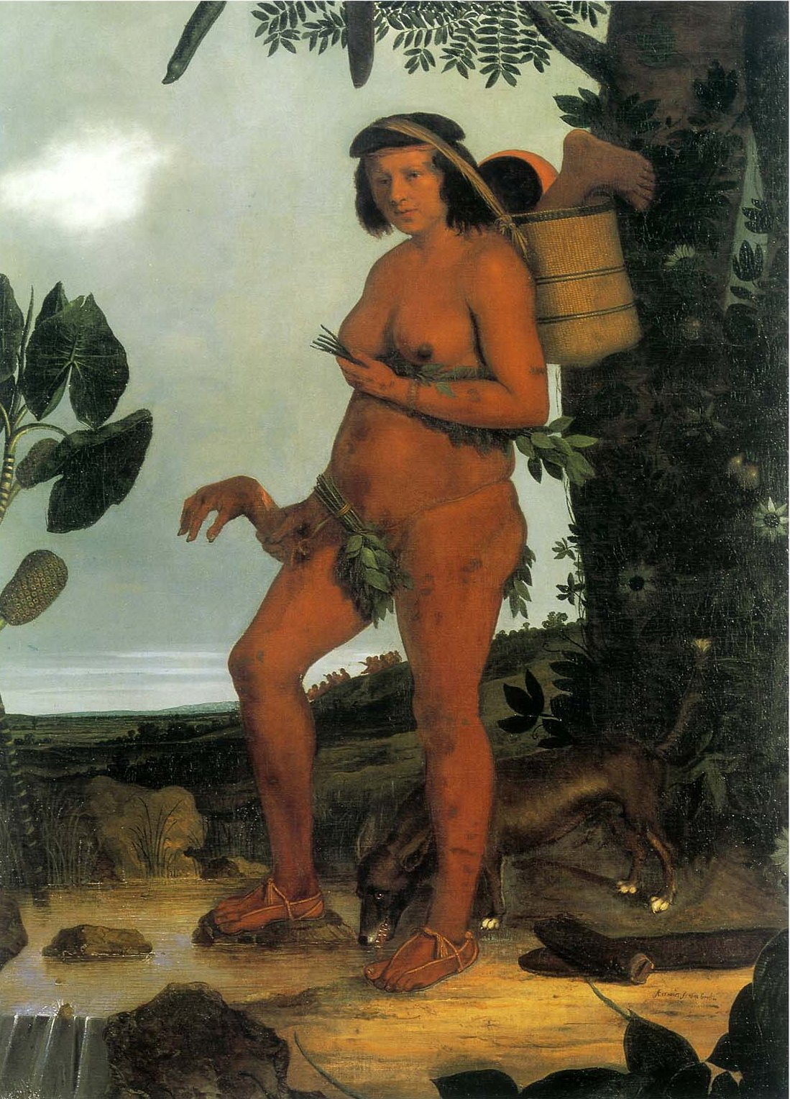

Slide 4
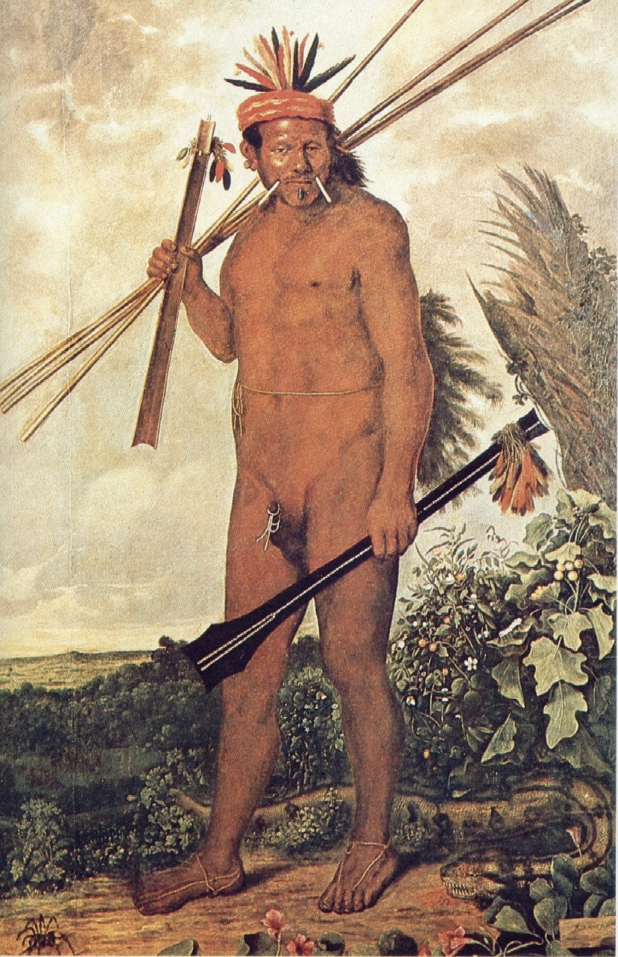
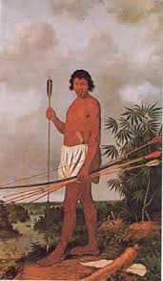

Slide 5
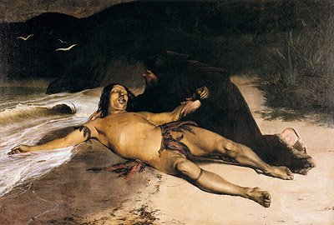

Slide 6
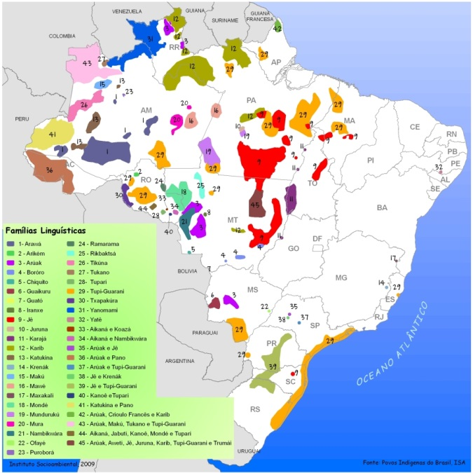

Slide 7
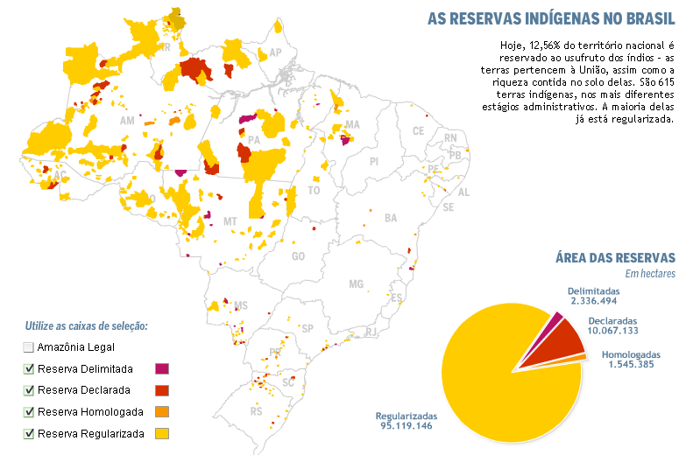

Slide 8
Declaração Solene dos Povos indígenas
Nós, povos indígenas do mundo, unidos numa grande assembléia de homens
sábios, declaramos a todas as nações:
quando a terra-mãe era nosso alimento,
quando a noite escura formava nosso teto,
quando o céu e a lua eram nossos pais,
quando todos éramos irmãos e irmãs,
quando nossos caciques e anciãos eram grandes líderes,
quando a justiça dirigia a lei e sua execução,
aí outras civilizações chegaram!
Com fome de sangue, de ouro, de terra e de todas as sua riquezas,
trazendo numa das mãos a cruz e na outra a espada
sem conhecer ou querer aprender os costumes de nossos povos,
nos classificaram abaixo dos animais, roubaram nossas terras
e nos levaram para longe delas,
transformando em escravos os "filhos do Sol".
Entretanto, não puderam nos eliminar!
Nem nos fazer esquecer o que somos,
porque somos a cultura da terra e do céu,
somos de uma ascendência milenar e somos milhões.
Mesmo que nosso universo inteiro seja destruído,
NÓS VIVEREMOS
por mais tempo que o império da morte!

